Slide 1
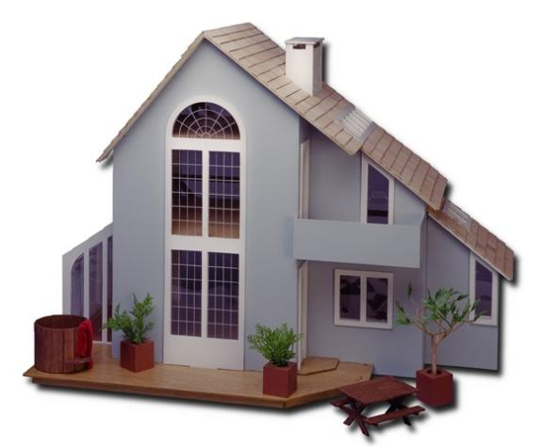
The place we live in.
Презентацию подготовила: учитель английского языка Рудская Л.Н.(Степногорск)

Slide 2





Notes (Условные обозначения):
Творческое задание
Подумай и скажи
Ответь на вопрос!
Придумай и напиши!
Найди ответ в интернете
Самостоятельная работа
Итоговый контроль

Slide 3
Supposed results :
(Ожидаемые результаты)
Pupils must know: (Учащиеся должны знать)
Topical vocabulary (Лексику по теме);
How to form sentences (Правило построения предложений со структурой There is\ are…);
Word Order (Порядок слов в предложении) ;
Pupils must be able to: (Учащиеся должны уметь)
Make up oral and written sentences (Cтроить устные и письменные предложения);
Make up a PowerPoint presentation (Cоставлять презентацию PowerPoint);
Find information in the Internet (Hаходить информацию в Интернете);
Give the opinion based on the prompt (a photo, a picture) (Bысказывать свою точку зрения с опорой на наглядности (фото, рисунок)

Slide 4
Contents (Содержание)
Обсуждение эпиграфа к теме урока
Повторение лексики
Работа с текстом
Самостоятельная работа по содержанию текста
Лексико-грамматические задания
Устная речь с опорой на наглядность
Творческое задание
Творческое задание с опорой на материалы Интернета
Рефлексия
Творческое домашнее задание
Выводы с элементами опроса
Глоссарий
Ожидаемые результаты
Список литературы

Slide 5


There is no place like home.
East or West home is best.
How do you understand these proverbs?
Express your opinion.
Как ты понимаешь эти пословицы?
Вырази своё мнение.

Slide 6
Vocabulary(Лексика)
living-room
Dining-room
Sitting-room
Study
Toilet
Kitchen
Hall
Bedroom
Bathroom

Slide 7
10) Fireplace
11) Bed
12) Sofa
13) Carpet
14) Curtain
15)Cupboard
16)Wardrobe
17)Fridge
18)Sink
19)Television
20)Picture

Slide 8
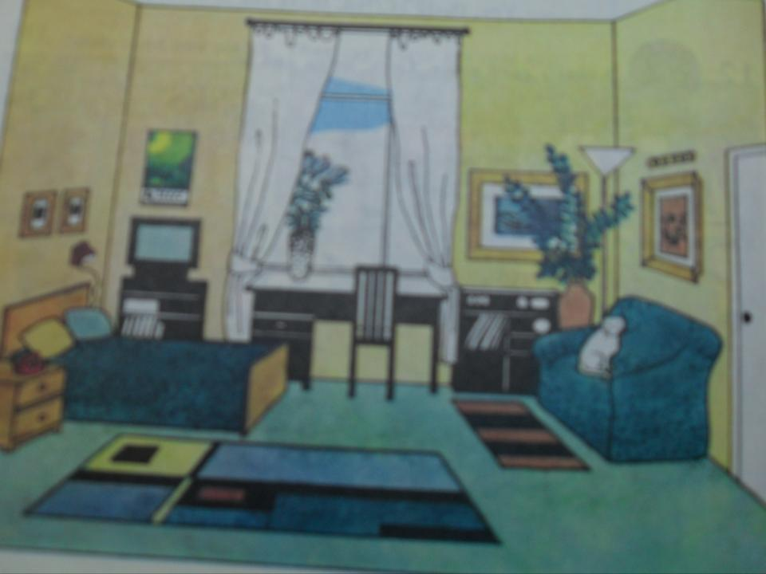
Read and translate the text.(Прочитай и переведи текст.)
My room.
My room is rather large. The walls of my room are yellow. You can see nice pictures on the walls.There are white curtains on the window.There is a table under the window. There is a vase of flowers on it. To the right of the window there is a lamp. There is a vase near the lamp. There is a computer to the left of the table and there is a box of computer discs under the computer. There is a carpet in the middle of the room. There is a bed to the left of the computer. There is a lovely sofa opposite the bed.

Slide 9
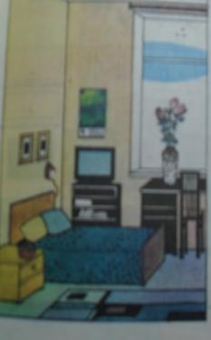
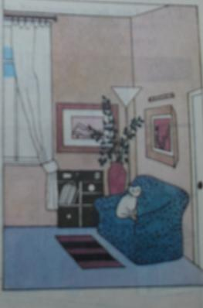
Read the text again and choose sentences for each picture.
(Прочитай текст ещё раз и выбери предложения для каждой картинки.)
My room is rather large. The walls of my room are yellow. You can see nice pictures on the walls. There are white curtains on the window. There is a table under the window. There is a vase of flowers on it. To the right of the window there is a lamp. There is a vase near the lamp. There is a computer to the left of the table and there is a box of computer discs under the computer. There is a carpet in the middle of the room. There is a bed to the left of the computer. There is a lovely sofa opposite the bed.
1)
2)

Slide 10
Find the odd word
(найди лишнее слово):
desk, lamp, wardrobe, sofa, house, fridge;
2) cupboard, corridor, bedroom, kitchen, hall;
3) car, sink, television, shout, picture, book, key;
4) lock, shout, believe, join, yet, count;
5) wonderful, lovely, curtain, expensive, quiet.

Slide 11
Complete the sentences(закончи предложения):
We cook in the…
2) We sleep in the…
3) We wash in the…
4) We watch TV in the …
5) We eat in the …
6)We take a bath in the …
7) We take off our coats in the …

Slide 12
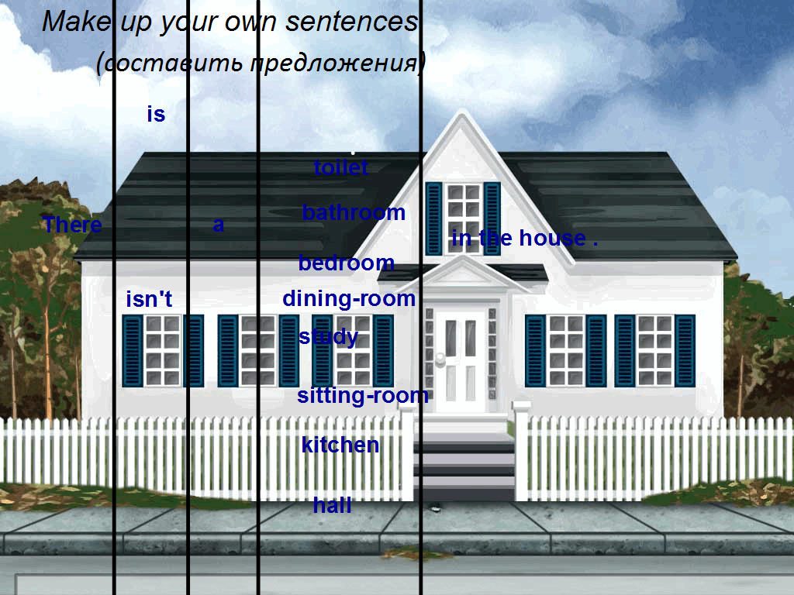

Slide 13
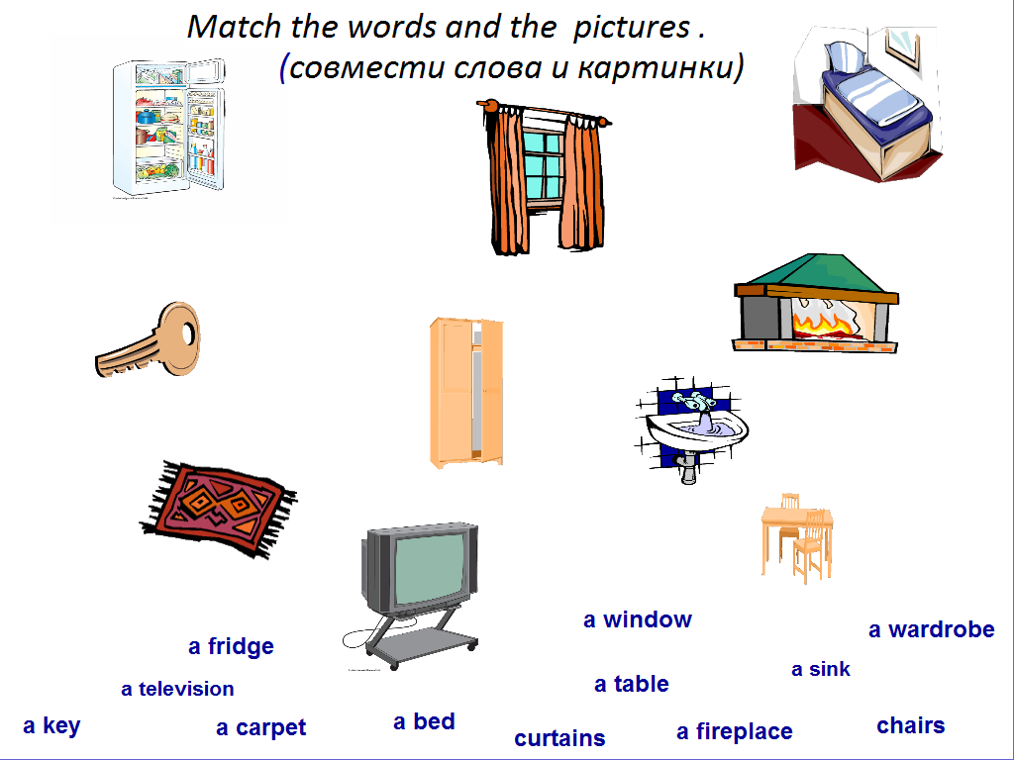

Slide 14
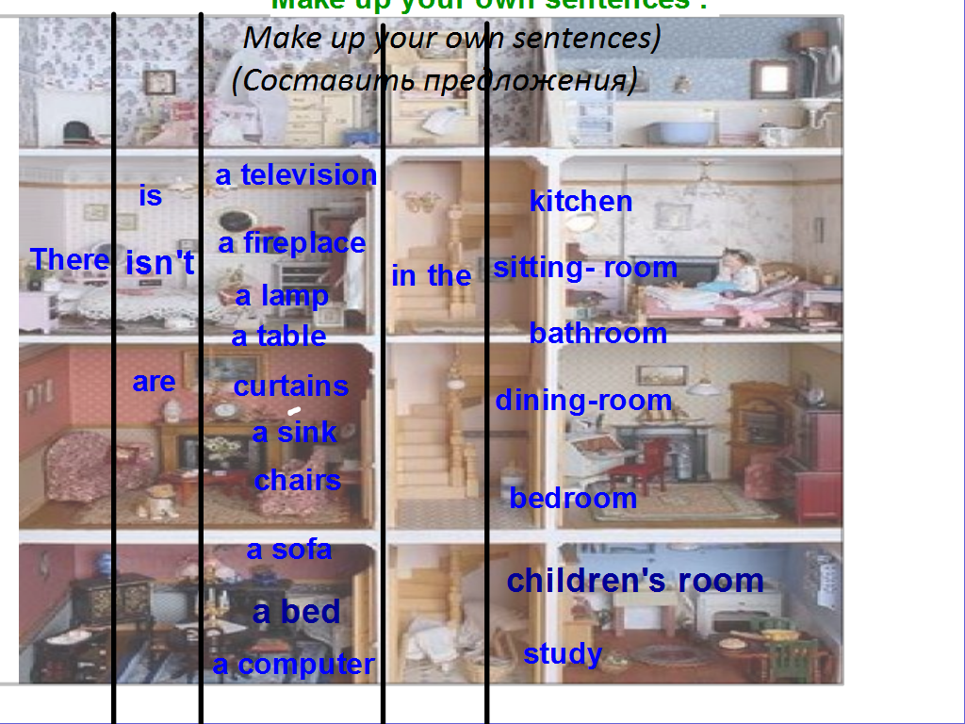

Slide 15
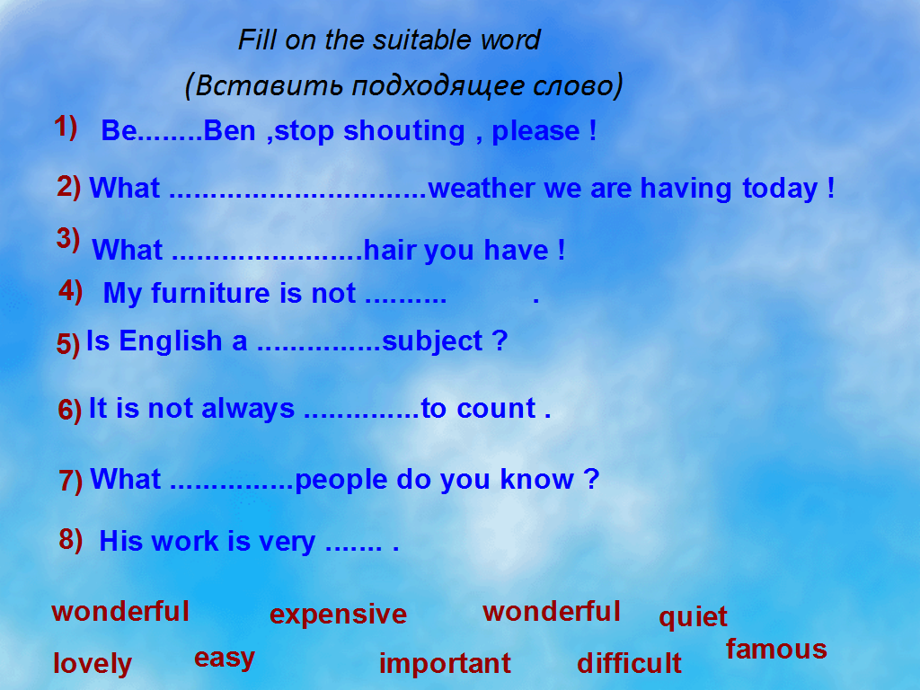

Slide 16
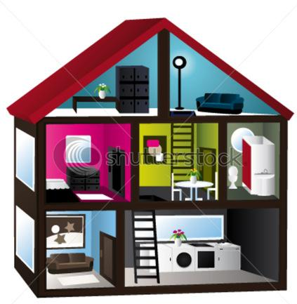
Describe the picture
(опиши картинку).

Slide 17
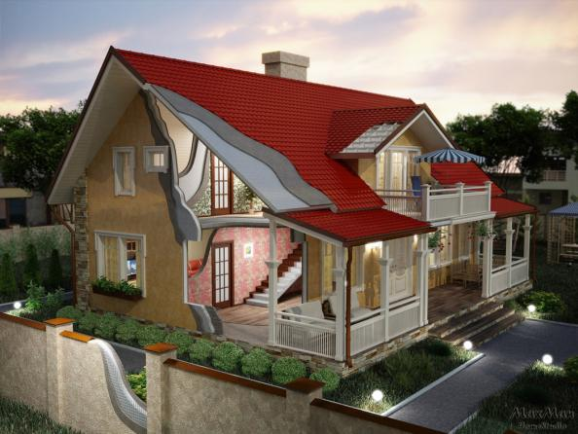
Describe the picture.
(Опиши картинку)
What can you tell about English houses?
Что ты можешь рассказать об английских домах?

Slide 18
Complete the questions and answer
(закончи вопросы и ответь):
Is your kitchen large or ….?
2) Is there a sofa in your sitting room or in ….?
3) Do you have dinner in the dining room or in the …?
4) Have you got a computer in your study or in ….?
5) Is the carpet in your room brown or …?

Slide 19
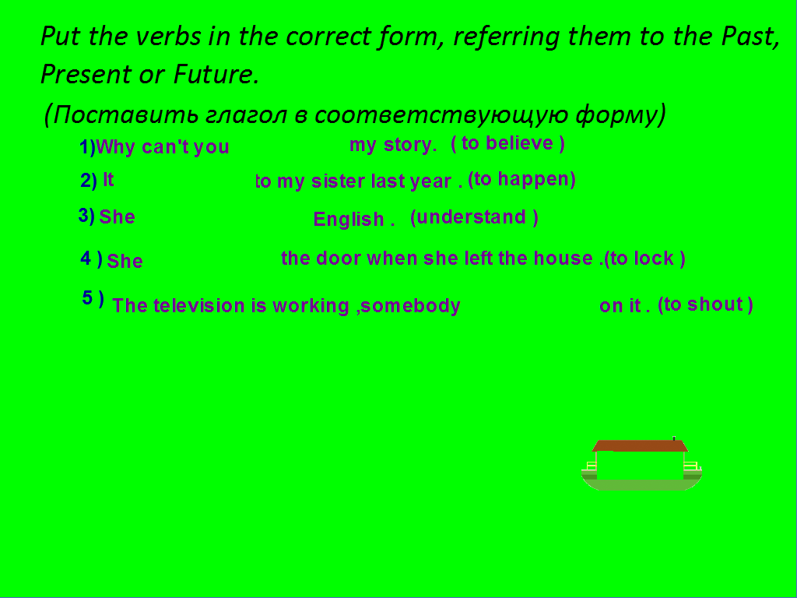

Slide 20
Reflection and conclusions
(Рефлексия и выводы
What have you done at the lesson?
What have you learnt during the lesson?

Slide 21
Сreative home task
(Творческое домашнее задание):
Composition (сочинение)
“The house of my dream”
(Дом моей мечты)

Slide 22
Glossary (Глоcсарий):
1)Wonderful
2)Expensive
3)Quiet
4)Easy
5)Famous
6)Lovely
7)Difficult
8)Important
9)House
10) Flat
11) Comfortable

Slide 23
Resources (Список литературы)
Учебник английского языка для 4 класса, И. Верещагина, О. Афанасьева. «Просвещение», 2004г.
Учебник английского языка ”Happy English” для 5-6класса,Т.Клементьева, Б.Монк. «Просвещение», 1992г.

